Slide 1
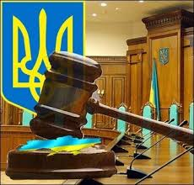
Правопорядок і правопорушення. Правопорушення та його ознаки
Викладач історії та правознавства
Бородянської СЗОШ І-ІІІ ступенів №1 Матвієнко Н. В.

Slide 2
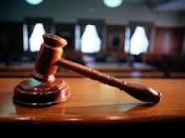
КРИТИКА ПРЕЗУМПЦІЇ
“НЕЗНАННЯ ЗАКОНУ НЕ ЗВІЛЬНЯЄ ВІД ВІДПОВІДАЛЬНОСТІ”

Slide 3
Мета уроку:
Розкрити поняття “осудність”, “неосудність”;
Дати класифікацію правопорушень;
Розвивати вміння розв’язувати юридичні задачі;
Виховувати шанобливе ставлення до закону.

Slide 4
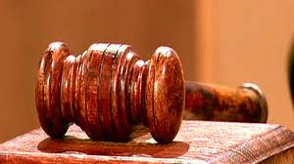
Основні поняття:
Правопорушення
Склад правопорушення
Об’єкт правопорушення
Суб’єкт правопорушення
Об’єктивна сторона правопорушення
Суб’єктивна сторона правопорушення
Дисциплінарне правопорушення
Цивільно-правове правопорушення
Адміністративне правопорушення
Кримінальне правопорушення

Slide 5
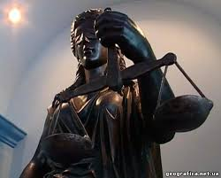
Випереджальне завдання
Твір на тему “Дисципліна та правопорядок – шлях до правової держави”

Slide 6
Юридичний тренажер
Безквитковий проїзд у транспорті.
Запізнення на роботу працівника без поважних причин.
Хабарництво.
Пошкодження велосипеда внаслідок зіткнення з ним авто.
адміністративне правопорушення
дисциплінарне-трудове правопорушення
кримінальне правопорушення
Цивільно-правове правопорушення

Slide 7
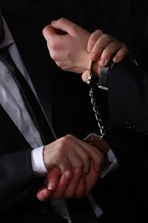
Правопорушення та його ознаки
Правопорушення
- це винне протиправне діяння,вчинене суб’єктом правовідносин

Slide 8
Ознаки правопорушення:
Виявляється у формі дії або бездіяльності;
Діяння вчинене суб’єктом правовідносин;
Діяння вчинене осудною особою;
Суспільно небезпечне;
Не тільки власне діяння, але й потенційна загроза, що його здатна спричинити;
Винне (умисне чи необережне);
Наявність причинного зв’язку між діяннями та суспільно небезпечними наслідками, що настали.

Slide 9
Склад правопорушення – це система об’єктивних та суб’єктивних ознак, які визнають певне діяння як правопорушення.
Суб’єкт – це осудна і дієздатна особа, яка вчинила правопорушення.
Суб’єктивна сторона – наявність вини у формі умислу або через необережність.
Об’єктивна сторона - діяння у формі дій або бездіяльності, а також умови, обставини, засоби, наслідки тощо.
Об’єкт – цінності, що охороняються правовою нормою.

Slide 10
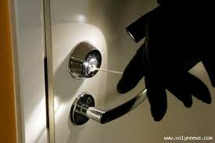
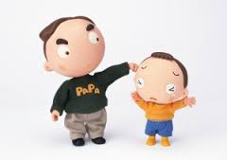
Види правопорушень
Злочини
Проступки

Slide 11
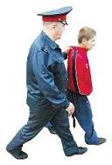
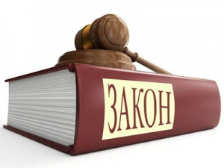
Правопорушення
Дисциплінарні проступки
Цивільно-правові
Адміністративні
Кримінальні злочини

Slide 12
Завдання: Склад правопорушення
Суб’єкт Правопорушник | Об’єктивна сторона | Об’єкт Суспільні відносини та блага
 | Дія, наслідок, причинно-наслідковий зв’язок
 | Вина, мотив, мета
 | Суб’єктивна сторона

Slide 13
Осудність та неосудність
Осудність – це стан людини, коли вона розуміє характер і значення своїх дій та може керувати ними.
Неосудність – це стан людини, коли вона внаслідок хронічного психічного захворювання, тимчасового розладу психічної діяльності, слабоумства або іншого хворобливого стану психіки не усвідомлює своїх вчинків або не може керувати ними, що виключає її можливість відповідати за ці вчинки.

Slide 15
Розв’язання правових задач:
Укажіть склад та вид правопорушення.
Громадянин А. під час бійки завдав громадянину Б. легких тілесних ушкоджень.
Керівництво протягом чотирьох місяців не сплачувало робітникам заробітну плату.
Студенти одного з навчальних закладів вирішили провести несанкціонований мітинг.
16-річні підлітки спробували вживати спиртні напої під час шкільної дискотеки.
Учні, намагаючись зірвати контрольну роботу, зателефонували до школи і повідомили, що школа замінована.

Slide 16
6.Сім’я, повертаючись пізно увечері з театру, перейшла дорогу в невідповідному місці.
7. Група підлітків була затримана міліцією під час спроби витягти магнітофон з машини, що стояла у дворі.
8. Учень спізнився на урок без поважної причини.
9. Сусід Н. позичив гроші сусіду Б. під відсотки, котрий через зазначений час повернув позичену суму, але відмовився платити відсотки.
10. Директор заводу незаконно звільнив інженера.
11. Водій порушив правила дорожнього руху.
12. За проведення операції хірург вимагає від родичів хворого 100 євро.

Slide 17
Отже, правопорушення тягне за собою відповідальність, і це значною мірою може негативно вплинути на все майбутнє життя.

Slide 18
Домашнє завдання:
Опрацювати у підручнику § 9-10;
Підготувати одне із повідомлень:
“ Причини та наслідки правопорушень ”
“ Способи боротьби з правопорушеннями ”
“ Яким чином можна зменшити число правопорушень? ”

Slide 19
Використані джерела
1. Наровлянський О. Д. Правознавство: Підруч. Для 10 кл. загальноосвіт. навч. закл. (рівень стандарту, академічний рівень). – К.: Грамота, 2010. – 232 с. : іл.
2. Усі уроки до курсу “Правознавство”. 10 клас. Академічний рівень / Упор. О. О. Івакін. – Х: Вид. група “Основа”, 2010. – 159 с.
3. Інтернет ресурси.

